Slide 1


TRƯỜNG TIỂU HỌC ÁI MỘ A
Bài giảng điện tử Đạo đức lớp 2
Kiềm chế cảm xúc tiêu cực (tiết 1)

Slide 2


CHÀO MỪNG CÁC CON
ĐẾN VỚI TIẾT ĐẠO ĐỨC
LỚP 2

Slide 3

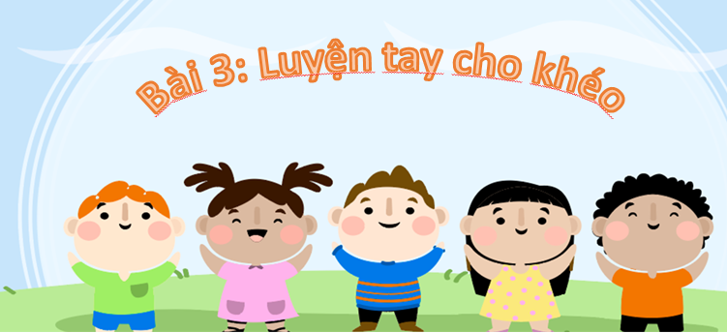
Bài 10
Kiềm chế cảm xúc tiêu cực (tiết 1)

Slide 4

Yêu cầu cần đạt
Học sinh nêu được cách kiềm chế cảm xúc tiêu cực.
*Phát triển năng lực và phẩm chất:
- Rèn năng lực điều chỉnh hành vi, phát triển bản thân,
- Hình thành phẩm chất yêu nước, trách nhiệm, chăm chỉ.

Slide 5
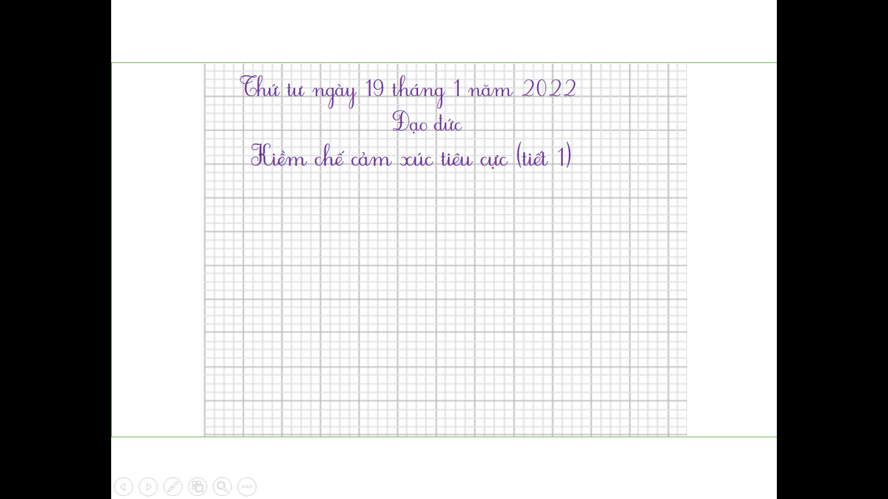

Thứ tư ngày 19 tháng 1 năm 2022
Đạo đức
Kiềm chế cảm xúc tiêu cực (tiết 1)

Slide 6


Khởi động

Slide 7

- Chia sẻ về một lần em lo lắng hoặc tức giận.
- Khi đó em đã làm gì?

Slide 8
Khám phá

Slide 9
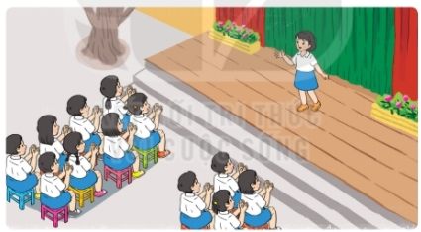
1
Đọc các tình huống và trả lời câu hỏi:
1
Lần đầu tiên Hoa biểu diễn tiết mục văn nghệ trước toàn trường. Bạn cảm thấy rất lo lắng, sợ hãi.
Hoa liền hít thở thật sâu để lấy lại bình tĩnh và tự nhủ: “Đừng sợ, mình nhất định sẽ làm được”. Cuối cùng, Hoa đã biểu diễn rất tốt và nhận được những tràng pháo tay của mọi người.
?
Hoa đã làm gì để vượt qua sự lo lắng, sợ hãi?

Slide 10
Hoa hít thở thật sâu để lấy lại bình tĩnh và tự nhủ: “Đừng sợ, mình nhất định sẽ làm được”.

Slide 11
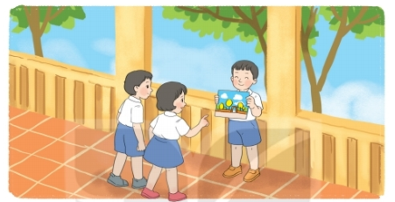
2
Hải và Sơn tham gia cuộc thi vẽ tranh. Hải lỡ tay làm đổ màu nước lên bài vẽ của hai bạn khiến cả hai cùng lo lắng. Hải tự trách mình và từ bỏ cuộc thi. Còn Sơn, sau một phút trấn tĩnh, bạn liền dùng ngay vết màu loang trên giấy để vẽ bầu trời trong bức tranh của mình. Cuối cùng, bài vẽ của Sơn được cô giáo và các bạn khen.
?
- Bạn nào đã kiềm chế được cảm xúc tiêu cực? Kiềm chế bằng cách nào?
- Việc kiềm chế được cảm xúc tiêu cực đó đã đem lại điều gì cho bạn?

Slide 12
- Sơn đã kiềm chế được cảm xúc tiêu cực. Sau một phút trấn tĩnh, Sơn dùng ngay vết màu loang trên giấy để vẽ bầu trời trong bức tranh.
- Việc kiềm chế được cảm xúc tiêu cực giúp bài vẽ của Sơn được cô giáo và các bạn khen.

Slide 13

Biết kiềm chế cảm cúc tiêu cực sẽ giúp ta suy nghĩ đúng và sáng tạo, thành công trong cuộc sống.
Notes:
13

Slide 14

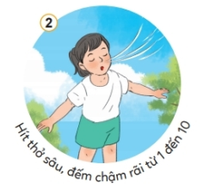
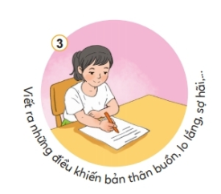
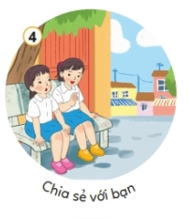
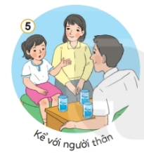

2
Quan sát tranh và nêu cách kiềm chế cảm xúc tiêu cực

Slide 15
Để kiềm chế cảm xúc tiêu cực, em thường đọc truyện hoặc nghe nhạc, hít thở sâu, chia sẻ với bạn, kể với người thân, chạy bộ, xem phim,…
Notes:
15

Slide 16

Chào các con.
Chúc các con học tập tốt!

